Slide 1
Schnittstellen/Interfaces (Hardware)
Von Finn Kapitz und Maximilian Trautwein

Slide 2
Gliederung
1. Was ist eine Schnittstelle?
2. Arten der Übertragung
3. USB
4. Bluetooth

Slide 3

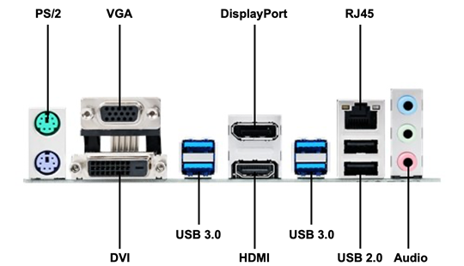
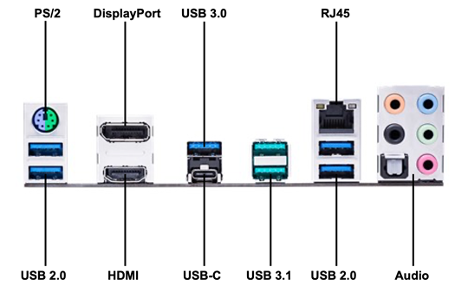
Was ist eine Schnittstelle?
Dienen der Kommunikation zwischen z.B. Tastatur und Mainboard (also Peripherie, Hardware Hardware)
Gibt es in vielen Ausführungen z.B. USB, VGA, DVI, HDMI, DisplayPort, PCI-E, etc.

Slide 4
Arten(Datenarten) der Übertragung
Über HDMI, DisplayPort, VGA und DVI wird Bild übertragen
Über USB werden Dateien übertragen
Über Klinkenstecker wird Ton übertragen
Über RJ45 werden Daten aus dem Internet oder LAN-Netzwerken empfangen(zumindest für den Stecker)

Slide 5
USB(Universal Serial Bus)
USB ist vom Alltag nicht mehr wegzudenken
Als Konsortium von den Unternehmen Compaq, DEC, Intel, IBM, Microsoft, NEC und Nortel entwickelt
1996 eingeführt (USB 1.0)
Zur Datenübertragung
Derzeit bis zu USB 3.2 Gen 2, mit theoretischen 1250 Mbyte/s Übertragungsrate

Slide 6
Bluetooth
Ist auch sehr wichtig geworden(meistens Lautsprecherboxen, Smartwatches, Kommunikationsnetze und Datenabfrage, etc…)
Name kommt von König Harald „Bluetooth“ Gormsson (Er hatte einen toten Zahn, welcher bläulich wirkte)
Übertragung von Daten über kurze Distanz

Slide 7
Ende/Quellen
https://de.wikipedia.org/wiki/Schnittstelle
https://www.bluetooth.com/de/about-us/bluetooth-origin/#:~:text=%C3%9Cberraschenderweise%20geht%20der%20Name%20mehr,ihm%20den%20Spitznamen%20Bluetooth%20ein
Bilder: https://www.elektronik-kompendium.de/sites/com/0310281.htm

